Slide 1


PHÒNG GD & ĐT QUẬN LONG BIÊN
TRƯỜNG MN HOA HƯỚNG DƯƠNG
CUỘC THI THIẾT KẾ BÀI GIẢNG ĐIỆN TỬ
Lĩnh vực: Phát triển ngôn ngữ
Đề tài: Làm quen chữ viết l m n
Lứa tuổi: 5-6 tuổi
GiAá viên: Nguyễn Khánh Hòa
Email: khanhhoa.mnhhd@gmail.com
Trường MN Hoa Hướng Dương
Năm học 2023 - 2024

Slide 2

I. MỤC ĐÍCH – YÊU CẦU
Kiến thức
Nhận biết được nhóm chữ cái l m n
Trẻ biết cách phát âm đúng chữ cái l m n
Nhận biết được đặc điểm, cấu tạo các chữ cái l m n
Kỹ năng
Trẻ phát âm đúng chữ l m n
Nhận xét được cấu tạo của chữ cái và nêu ra được đặc điểm giống và khác nhau
giữa các chữ cái l m n
Trẻ chơi được các trò chơi chữ cái
Thái độ
Trẻ tham gia hoạt động tích cực, hứng thú

Slide 3

II. CHUẨN BỊ
1. Đồ dùng của cô
Bài giảng điện tử, nhạc chủ đề
2. Đồ dùng của trẻ
Chữ cái l m n

Slide 4


Slide 5


Chữ cái đã học trong từ
l¸ non
1
5
1. ©, o
2
0
4
3
2. ¨, «
3. a, o

Slide 6
Chữ cái đã học trong từ
l¸ non
l
a
o

Slide 7

l
Cô giới thiệu chữ mới

Slide 8

l
Cấu tạo chữ “ l ”

Slide 9
Các kiểu chữ “ l ”
l
L
l

Slide 10

Làm quen chữ m

Slide 11
Trên đầu dê đen có đôi sừng bằng gì ?
1. Bằng đồng
1
5
2
0
4
3
2. Bằng vàng
3. Bằng kim cương

Slide 12



Slide 13

Từ kim cương được xếp bằng bao nhiêu chữ cái ?
m
1 2 3 4 5 6 7 8
6
7
8
1
5
2
0
4
3

Slide 14

Cách phát âm
m

Slide 15
Các kiểu chữ “ m ”
m
M
m

Slide 16
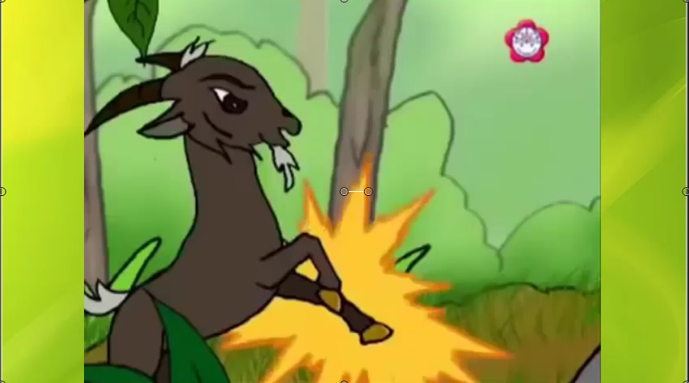
Ai là nhân vật dũng cảm nhất trong câu chuyện “ Chú dê đen” ?
Chó dª ®en

Slide 17

Chữ cái đã học
h
u
d
ª
®
chó dª ®e
c
e
n

Slide 18

n
Phát âm chữ

Slide 19

Các kiểu chữ “ n ”
n
N
n

Slide 20



So sánh chữ m n
Chữ m - n giống nhau ở điểm nào ?
0
3
1
5
2
4
1. Đều có 1 nét ngang
2. Đều có 1 nét thẳng

Slide 21
So sánh chữ m n
Chữ m - n khác nhau ở điểm nào ?
1
5
2
0
4
3
1. Chữ n có 2 nét móc xuôi, chữ m có 1 nét móc xuôi
2. Chữ n có 1 nét móc xuôi, chữ m có 2 nét móc xuôi

Slide 22



Slide 23

Trß
ch¬i
*
VÒNG QUAY KỲ DIỆU

Slide 24

n
l
l
m
m
k
Quay
n
k
n
h
l
m
EXIT
BẮT ĐẦU
VÒNG QUAY KỲ DIỆU

Slide 25



